Slide 1




主讲：孙爽晴

Slide 2
劳动是财富之父,土地是财富之母.
--------威廉. 配第《赋税论》
劳动是衡量一切商品交换价值的重要尺度。
--------亚当. 斯密《国富论》

Slide 3

一、自然经济与商品经济
人类社会形态从低级到高级的发展：
1.人的依赖性社会----自然经济
2.物的依赖性社会----商品经济
3.人自由而全面发展的社会----产品经济（共产主义社会）
---------马克思

Slide 4
自然经济及其基本特征
自然经济：
即自给自足的经济形式,生产是为了满足
生产者自身的需要
基本特征：
1、 生产力水平低并且发展缓慢
2、生产规模狭小，自然经济单位闭关自守
3、 以自然分工为主， 社会分工不发达

Slide 5
自然经济的统治地位
自然经济在原始社会 、奴隶社会、 封建社会都占统治地位,到封建社会末期因为商品经济大发展的冲击才趋于瓦解。
自然经济禁锢了社会思想观念：
1.小而全，大而全------不利于分工协作
2.墨守成规不思进取-----不利于技术创新、体制创新、管理创新
3.社会等级森严----不利于解放思想和社会平等
4.依附权贵，依靠社会人际关系----不利于法治社会的建设和公平竞争

Slide 6
商品经济及其产生
商品经济：
是生产以交换为目的的经济形式, 是商品生产和商品交换的总和
商品经济产生和存在的前提条件：
1、社会分工
2、生产资料和劳动产品属于不同所有者

Slide 7
当代中国具备商品经济的存在条件
在当代中国，不仅多种所有制经济体之间存在经济利益差别，而且各个公有制企业（包括国有经济、集体经济等）也具有相对独立的经济利益, 所以相互之间也必须实行等价交换，整个国家需要通过发展商品经济才能逐步提高生产的专业化、社会化水平

Slide 8
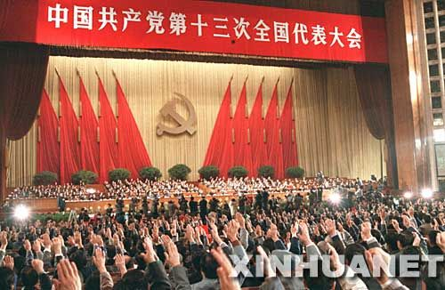
大力发展商品经济
商品经济充分发展是社会经济发展不可逾越的阶段，是实现社会主义现代化的必要条件。
-------党的《十三大报告》

Slide 9
商品经济的基本特征
1、产生于社会分工并且促进社会分工的发展,促进社会经济主体的联系和合作
2、以开放为条件,包括对内开放和对外开放
3、生产规模和经营范围扩大，提高规模经济和范围经济
4、讲求公平竞争和信用,反对垄断欺诈
5、要求建立和完善法治社会

Slide 10
我国经济体制改革的方向是建立和完善社会主义市场经济体制
发展商品经济
克服自然经济和小生产习惯势力的消极影响

Slide 11

二、商品及其二因素
国家公务员手中的权利是商品吗？

Slide 12
商品的特征
商品：
是用来交换的劳动产品,是一个历史范畴
1、是劳动产品
2、具有有用性
3、有用性是用来满足他人和社会的需要
4、通过市场等价交换去满足社会需要
这些特征归结起来就是两大属性：
自然属性-------使用价值
社会属性-------价值

Slide 13

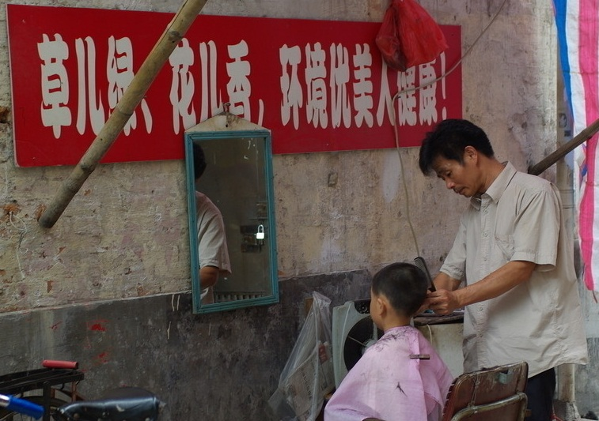
商品的二因素
商品的二因素是使用价值和价值
使用价值是自然属性
价值是商品的社会属性和本质属性

Slide 14
商品的使用价值
商品的使用价值：
是指商品的效用或有用性,是商品的自然属性,是一个永恒范畴
社会生产力水平越高，则对自然资源等劳动对象的开发利用越广越深入，商品的品种门类就越丰富多彩，从对人类社会生活的意义讲，使用价值是一个永恒的范畴，不仅商品有使用价值，一般劳动产品和自然物也有使用价值。

Slide 15
使用价值是价值的物质承担者
对商品而言，其使用价值的重要性在于它是价值的物质承担者,是社会财富的物质内容
例：毒牛奶对我国奶制品市场的打击
（假货、次货没有使用价值,这是相对于正品而言）

Slide 16
消费者的选择
用手投票------扩大购买和消费
用脚投票------不购买，把恶意经销者和生产者赶出市场
只有消费者用手投票，市场才能存续和繁荣，生产者经销者才能生存

Slide 17
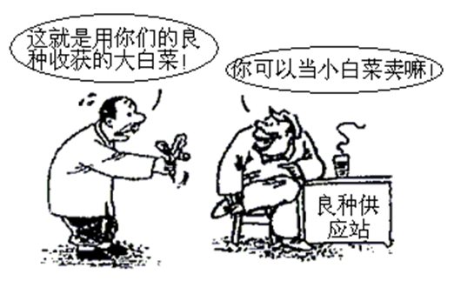
政府工商行政管理的理性选择
1、制定严格的产品和服务生产技术规范
2、制定科学的产品和服务质量标准
3、产品和服务质量分级科学化，以此为基础才能实行优质优价
4、对违法违规行为处罚，直至责令退出市场

Slide 18
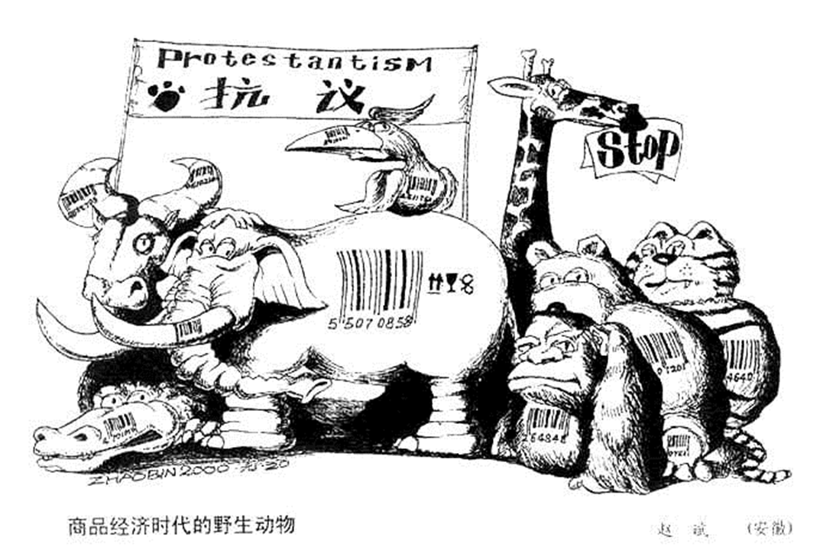
商品的价值
马克思指出，商品价值实体是凝结在商品中的一般人类劳动（或抽象劳动）
商品价值是交换价值的基础,是商品的本质属性

Slide 19
价值的表现形式
商品价值的表现形式就是交换价值
1、交换价值首先表现为一种使用价值同另一种使用价值相交换的量的关系或比例
2、价值形式随着商品生产和交换的发展而不断发展，其成熟形式就是货币表现，即商品的价格

Slide 20
商品价值的本质
1、商品价值的实体是凝结在商品中的一般人类劳动,即活劳动是商品价值的源泉
2、价值是商品的社会属性和本质属性，它是一个历史范畴
3、商品价值本质是体现商品生产者之间比较和交换劳动的关系
例：咸鱼干与兽皮相交换，其本质是渔民与猎手相互交换劳动

Slide 21
西方经济学其他价值理论
1、效用价值论
认为商品交换价值的比例取决于商品效用大小
2、供求价值论
认为交换价值变动取决于市场供求关系的变化
3、均衡价格论
认为交换价值只有价格现象,没有价值本质,价格取决于供求双方的力量对比,是商品的供给价格和需求价格的均衡
4、生产费用价值论
认为商品生产中资本、 劳动、 土地等生产要素均做出了贡献,所以生产费用(资本 劳动 土地的耗费)需要得到补偿,商品价值必然包括利润、 工资、 地租、利息等

Slide 22
商品是使用价值与价值的统一体
1、使用价值与价值统一于商品中
一般物品有使用价值而没有价值,价值是商品的本质属性，使用价值是商品价值的物质承担者
2、使用价值与价值又是对立关系
商品购买者想获取使用价值,为此必须支付价值,商品生产者则必须让渡使用价值才能实现商品的价值
3、使用价值与价值的矛盾通过商品交换得到解决

Slide 23
生产商品的劳动二重性
决定了商品的二因素
生产商品的劳动二重性是指：它一方面是具体劳动,另一方面又是抽象劳动
具体劳动创造商品的使用价值
抽象劳动创造商品的价值

Slide 24
具体劳动
具体劳动：
是在一定具体形式下进行的劳动
例如：果农种苹果，使用的生产资料有土地、农具、施肥灭虫工具、苹果树等，生产周期至少一年，产品就是苹果
任何劳动都是具体劳动,具体劳动创造使用价值, 体现人与自然的关系，所以它是永恒范畴

Slide 25
抽象劳动
抽象劳动：
是撇开劳动的具体形式的一般人类劳动，即劳动过程中体力脑力的付出，是一个历史范畴
之所以对生产商品的劳动进行抽象，是为了要进行商品等价交换，为了计量不同商品的价值量，抽象在交换双方头脑中进行, 在市场中实现
抽象劳动是生产商品的劳动的本质属性,它没有质的区别,只有量的区别, 凝结在商品中形成商品的价值

Slide 26
具体劳动与抽象劳动的联系
1、具体劳动与抽象劳动在时间和空间上是统一的
2、它们不是两种劳动,也不是两次劳动
例：果农种梨子来卖，他的劳动，无论是田间劳动还是运输途中的劳动，都既是具体劳动又是抽象劳动；相反，如果他种梨子不是用来卖而是用来自己吃或送人，则只是具体劳动

Slide 27
具体劳动和抽象劳动的对立
1、具体劳动有质的区别，抽象劳动没有质的区别
2、具体劳动是劳动的自然属性，反映人与自然的关系,;抽象劳动是生产商品的劳动才具有的社会属性，体现商品生产者之间的关系
3、具体劳动创造使用价值，抽象劳动创造价值
4、具体劳动与抽象劳动的矛盾是使用价值与价值的矛盾的根源,通过交换，具体劳动与抽象劳动的矛盾解决了，使用价值和价值的矛盾就相应得到解决

Slide 28
劳动二重性原理是理解
马克思主义政治经济学的枢纽
1、劳动二重性理论是建立科学的劳动价值论的基础
2、劳动二重性理论是马克思剩余价值理论建立的基础
3、劳动二重性理论是理解马克思其他重要经济理论（资本有机构成理论 、 资本积累理论、社会资本再生产理论等等）的基础

Slide 29
商品价值量的决定
商品的价值量由生产商品所耗费的社会必要劳动时间来决定
社会必要劳动时间：
是在现有的社会正常的生产条件下,在社会平均的劳动熟练程度和劳动强度下制造某种使用价值所需要的劳动时间
注意：每个生产者的劳动时间是个别劳动时间，生产商品的个别劳动时间究竟折合为多少社会必要劳动时间在一定市场中自发进行

Slide 30
商品价值量的变化
1、单位商品的价值量与耗费的社会必要劳动时间成正比
2、单位商品的价值量与生产该种商品的社会劳动生产率成反比
例：在电脑硬件生产部门，社会劳动生产率因电脑芯片的集成程度高和计算速度提高快等因素而迅速提高，所以厂家生产的新一代电脑机型比老一代电脑效能更佳，价格还更便宜

Slide 31
劳动生产率
劳动生产率：
是指劳动者生产某种使用价值的效率,它可以用单位产品所耗费的劳动时间来表示,也可以用单位时间的劳动产品数量来表示
劳动生产率分为个别劳动生产率和社会劳动生产率
单位商品的价值量与生产这种商品的社会劳动生产率成反比
社会劳动生产率意即同一部门的社会平均生产效率,不是全社会各个部门的平均(这是做不到的)

Slide 32
影响劳动生产率的因素
劳动者素质与技术熟练程度
生产设备的技术含量及产品更新换代
生产管理,分工与协作
生产规模和范围
自然资源供应和开发利用深度及广度
市场调查与信息利用

Slide 33
不同部门商品价值量的换算
不同部门交换商品需要区分简单劳动和复杂劳动
简单劳动：
是指无须经过训练的劳动者都能够胜任的劳动
复杂劳动：
是指需要经过专门培养训练的劳动者才能从事的劳动
社会必要劳动时间以简单劳动为尺度来衡量
市场交换需要把复杂劳动换算为倍加的简单劳动

Slide 34

三、货币

Slide 35
（一） 货币的产生和本质
1、价值形式的发展和货币的形成
(1)简单的或偶然的价值形式:
1只羊=2把石斧
生产力条件：人类第一次社会大分工出现，剩余产品出现，交换偶然进行
“羊”处于相对价值形式的地位,其价值被其他商品所表现
“石斧”处于等价形式的地位,用自己的使用价值去表现其他商品的价值

Slide 36
价值形式的发展(续)
(2)总和的或扩大的价值形式 (3)一般价值形式
1只羊 =2把石斧 2把石斧 =1只羊
10斤茶 10斤茶
50斤豆 50斤豆
1两黄金 1两黄金
. . . . . . . . . . . .
生产力条件：第二次社会大分工出现，剩余产品更多，交换经常进行

Slide 37
价值形式的发展(续)
(4)货币形式
2把石斧 = 1两黄金
10斤茶叶
50斤豆
1只羊
…………
生产力条件：第三次社会大分工出现，商品生产和商品交换发展迅速
货币是固定充当一般等价物的特殊商品
结论：货币是商品生产和交换发展到一定阶段的产物

Slide 38
货币的职能
货币在商品经济发展中逐步具备了五方面职能:
1.价值尺度
2.流通手段
3.贮藏手段
4.支付手段
5.世界货币
其中,价值尺度和流通手段职能是货币一经产生就具备的基本职能

Slide 39

1. 价值尺度
1.价值尺度
是指货币充当衡量一切商品价值量大小的尺度
价格是商品价值的货币表现
价格标准
是指包含一定重量的贵金属及其等份,当纸币产生以后也可以是纸币单位
注意:货币执行价值尺度职能
只需要观念的货币

Slide 40
价格
价格变动与商品价值变动成正比，价格变动与货币价值变动成反比
商品价格可以同价值背离
影响价格的因素很多,除了商品的价值、货币币值、供求关系以外，还有投机因素、国家政策因素、其他因素等
没有价值的东西也可以有价格

Slide 41
2.流通手段
流通手段
是指货币充当商品交换媒介的职能
货币流通手段职能的产生使物物交换成为商品流通,一方面使商品经济得发展,另一方面也产生了买卖脱节,埋下了生产过剩的经济危机的可能性
执行流通手段职能的货币必须是现实的货币,在形式上可以是金银条块 、金属铸币 、纸币
纸币
是由国家发行并且强制使用的价值符号

Slide 42
其他货币职能
3.贮藏手段
是指货币退出流通被当作社会财富的一般代表而保存起来的职能
在金属货币流通条件下,贮藏手段职能可以调节流通中的货币量
4.支付手段
是指货币被用来完成赊买赊卖中的延期支付,以及支付工资 租金 税赋等,于是产生了信用卡等各种信用货币 及支票 期票 汇票等
5.世界货币
是指货币越出国界,在世界范围执行其职能

Slide 43

信用的形式
商业信用（如赊销）
企业信用（如股票）
消费信用（如分期付款）
银行信用（如存贷款）
国家信用（如发行和兑付国债）

Slide 44
信用的作用
增加投资机会
加速资本的积聚和集中
节约流通费用
促进合理消费
推动经济规模扩大和社会经济发展
信用的消极作用：造成泡沫经济、引发信用危机、刺激投机

Slide 45
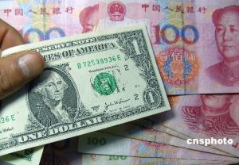
世界货币
世界货币只能是金银以及各国纸币中的硬通货
世界货币的作用:
1. 国际购买
2. 国际支付
3. 成为社会财富的代表

Slide 46

货币流通规律
货币流通规律
是指一定时期商品流通中所需要的货币流通量的规律
内容:一定时期商品流通所需要的货币量与社会商品价格总额成正比,与同一单位货币流通速度成反比
流通所需货币量的决定因素:
(1)待流通商品数量
(2)商品价格水平
(3)货币流通速度

Slide 47
纸币流通规律
纸币流通规律是货币流通规律的特殊表现形式
内容：纸币流通量以流通中需要的金属货币量为限
违背此规律，超过此流通量则出现通货膨胀，低于此流通量则出现通货紧缩
通货膨胀和通货紧缩对社会经济健康发展都有危害

Slide 48
现实社会货币流通量的层次
M₀= 现金
M₁= M₀＋活期存款
M₂= M₁＋商业银行定期存款
M₃= M₂＋其他金融机构定期存款
M₄= M₃＋其他短期流动资产
短期流动资产是指变现能力强、时间短（一年以内）的流动金融资产，如股票、短期债券等

Slide 49
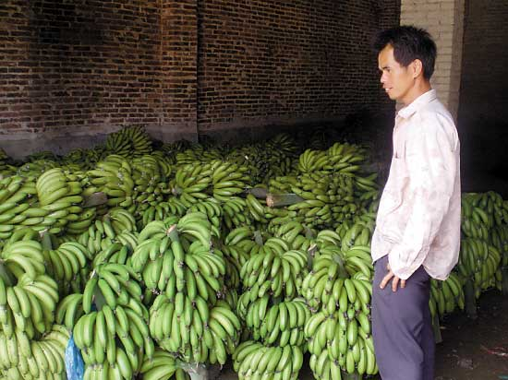
四、价值规律
价值规律是商品经济的基本规律
蕉农欲哭

Slide 50
（一）价值规律的内容
价值规律的内容
(1)商品价值量由生产商品的社会必要劳动时间来决定(2)商品交换以价值量为基础,实行等价交换
价值规律的表现形式:
在供求关系影响下价格围绕价值上下波动
原因:
(1)一定时期商品的平均价格与价值是一致的
(2)商品市场价格的各种变动以价值为基础,
归根到底受价值的制约

Slide 51
（二）价值规律的作用
(1)自发调节经济资源配置
积极作用是利益刺激自发调节,无须成本 ,快速
消极作用是事后调节,方向、力度不明确，浪费破坏大
(2)刺激生产者改进技术和提高劳动生产率,同时技术保密和专利保护也不利于先进技术的普及应用
(3)既促进生产者在竞争中优胜劣汰,有利于整合优势资源和劳动生产率提高,但是又扩大社会收入差距,甚至造成两极分化,不利于社会稳定
注意：价值规律的作用本身不存在积极、消极之分，是相对于社会经济发展而言

Slide 52
市场机制
价格机制----信号系统，内部动力作用
供求机制----联动系统
竞争机制----外部动力作用
风险机制----制约因素

Slide 53
（三）简单商品经济的基本矛盾
简单商品经济即基于小商品生产和个体私有制的商品经济。其基本矛盾是是私人劳动与社会劳动的矛盾
私人劳动：由私人决定生产目的、任务等的劳动
由于生产资料私有制的存在，商品生产者生产什么、生产多少、如何生产等都由他私人决定，所以生产商品的劳动是私人劳动

Slide 54
社会劳动
具有社会性质、被社会承认的劳动
由于社会分工，商品生产者的劳动相互依存、相互联系，成为社会总劳动的组成部分，所以生产商品的劳动又是社会劳动

Slide 55
私人劳动与社会劳动的矛盾
是商品经济的基本矛盾
因为:
(1)私人劳动与社会劳动的矛盾是私有制商品经济的各种内在矛盾的根源
(2)私人劳动与社会劳动的矛盾决定私有制商品经济产生发展的全过程
(3)私人劳动与社会劳动的矛盾决定着商品生产者的命运

Slide 56
私人劳动与社会劳动矛盾的发展
1、在简单商品经济条件下表现为小私有制和个体劳动与社会劳动的矛盾
2、在资本主义商品经济条件下表现为生产社会化与生产资料资本主义私人占有的矛盾
业主制----工厂制----股份制----私人垄断—国家垄断----经济全球化
资本的社会化程度不断提高，以适应社会化大生产要求
3、在社会主义市场经济条件下，公有制和非公有制企业都是商品经济的主体，公有制企业的生产劳动表现为局部劳动与社会劳动的矛盾

Slide 57
（四）马克思劳动价值论的当代价值
1.资本主义进入国际垄断和国家垄断资本主义时期,垄断组织和强国主导了经济全球化
2.市场经济体制成为世界范围经济体制发展的潮流,现代商品生产在国际分工合作中开展
3.指导我国发展社会主义市场经济的需要

Slide 58
深化对创造价值的劳动的认识
1.抽象劳动是商品价值的唯一源泉
2.现代科技和信息技术的发展应用以及现代经济管理水平的提高作用于劳动者和生产资料，因此社会劳动生产率大幅提高，使单位商品的抽象劳动量即价值量下降且质量和效能提高
3.总体工人的劳动创造价值

Slide 59
认识商品价值创造与社会财富生产的关系
(1)商品价值创造与社会财富生产不可分离
(2)社会财富的生产要素既有物的要素,又有人的要素,包括土地等生产资料 劳动 技术 信息 资本等
(3)全社会的劳动生产率提高快,其中，调动人的积极性的作用和发挥物的要素的作两方面不可或缺

Slide 60
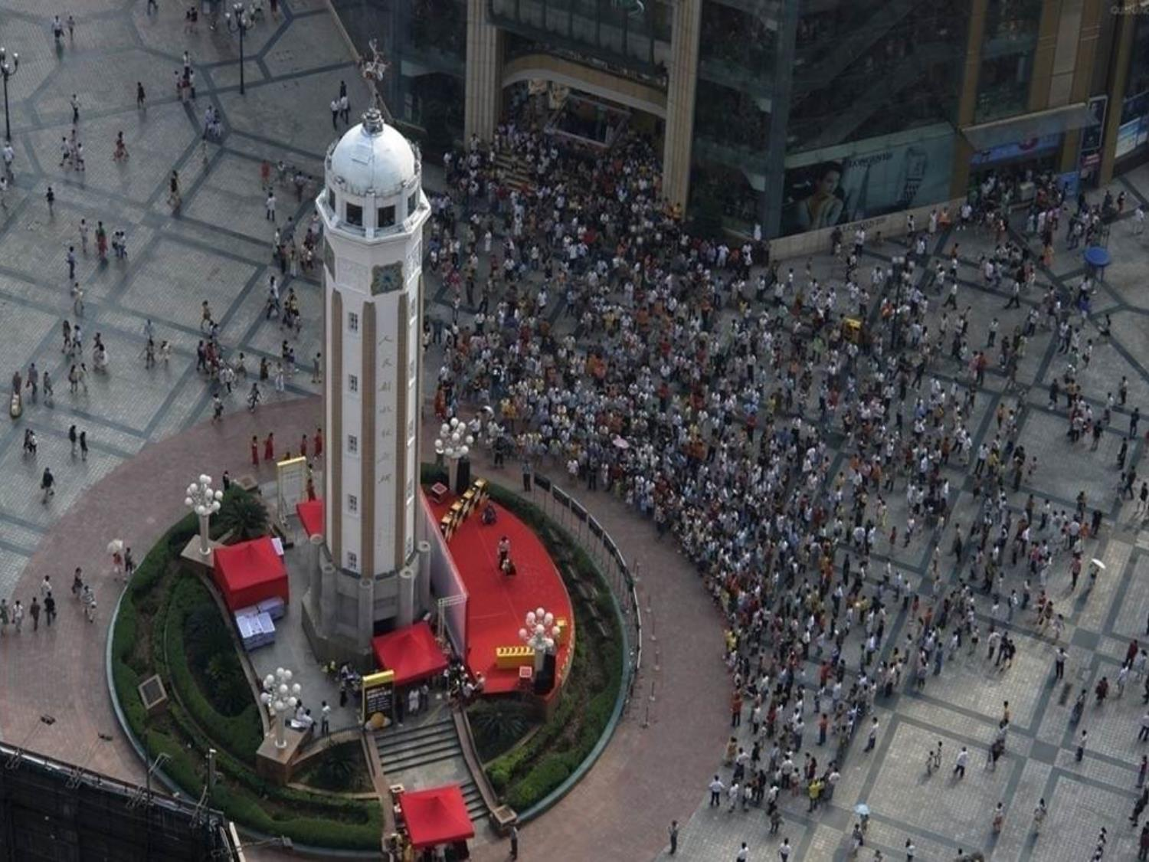
五、发展社会主义市场经济
马克思的劳动价值论对我国当前发展社会主义市场经济有重要指导作用

Slide 61
节约社会劳动，提高劳动生产率
1、转变经济增长方式----集约型、环保型
2、加快技术设备改造升级和产品更新换代
3、调整生产布局和地区经济结构
4、提高管理水平和深化社会分工
5、提高劳动者的素质和调动积极性
总之是要遵循价值规律的客观要求

Slide 62
面向市场
1、生产和经营项目的选择要面向市场
2、资源配置要面向市场
3、各经济主体要迎接市场竞争的挑战
4、政府的管理和调控要依托市场
总之是要遵循价值规律的客观要求

Slide 63
完善社会主义市场体系
完善的社会主义市场体系包括:
1.消费品市场
2.生产要素市场:
(1)生产资料市场
(2)金融市场
(3)房地产市场
(4)技术市场
(5)信息市场
(6)劳动力市场等

Slide 64
深化改革，扩大开放
改革是为了解放生产力、发展生产力，改革是社会主义社会发展的根本动力
开放是商品经济发展的内在要求，是社会主义市场经济健康发展的外部条件

Slide 65
市场主体的改革方向是
建立和完善现代企业制度
现代企业制度
是以企业法人财产权为基础、 以公司法人治理结构为核心、以有限责任为特征的股份公司制度,是同社会化生产相适应的企业组织形式和管理制度

Slide 66
现代企业制度的基本特征
1.产权清晰
2.权责明确
3.政企分开
4.管理科学

Slide 67
产权清晰，权责明确
股份公司
就是通过募集股份的方式组建的企业
我国国有企业公司制改革主要选择股份有限公司和股份有限责任公司两种形式
公司治理结构
就是一种规范公司的股东、 董事和经理之间的权力与责任的制度安排,形成各主体之间权力责任和利益的制衡关系

Slide 68
公司治理结构的内容
1.公司管理体制由股东会、 董事会、 监事会和经理层组成
2.股东会是公司的最高权力机构
3.董事会是公司的经营决策机构,股东会与董事会是委托托管关系,董事会对股东会负责
4.监事会是公司的监督机构,对董事会和经理层进行监督,保障股东和职工的正当权益不受损害
5.经理层是公司决策的执行机构,董事会与经理层是委托代理关系,经理层对董事会负责

Slide 69
政企分开
政府对社会经济的宏观调控应该间接化，政企分开，政府的作用主要有：
1、制定和维持市场法规秩序
2、对财政货币等宏观经济量进行调控
3、应对经济混乱和危机及其他公共危机
4、维护社会稳定、公平竞争和实现社会公平
5、建立健全社会保障体系，提高社会福利
6、制定社会长远规划和维护整体利益、社会效益 等等

Slide 70
管理科学
1、项目和规模选择----市场定位准确
2、生产----精细化管理
3、产品----品牌管理和产品创新
4、流通----现代物流管理，节约物流时间和费用
5、销售----了解市场行情和消费者偏好
6、客户----建立、稳定和扩大客户资源
7、分配----共享经营成果调动各方面积极性
8、企业文化----凝聚力量团结拼搏
等等

Slide 71
对内开放
建立统一、开放、竞争、有序的国内市场
1、反对地方保护主义维护公平竞争
2、统一市场主体的国民待遇，反对所有制歧视、规模歧视等
3、资源自由流动以达到合理配置，取消不合理的行业垄断
4、专利和知识产权合理保护
5、制裁垄断和倾销等不正当竞争及牟利

Slide 72
对外开放
1.坚持对外开放的基本国策
2.把对外开放与独立自主、自力更生的原则相结合
3.积极应对经济全球化
(1)积极引进消化国外先进技术
(2)发展对外贸易、提升产品技术含量
(3)利用国内外资金积极“引进来”和“走出去”
(4)积极参与国际经济合作和国际协调
(5)拓展各国多方多渠道经济交流
(6)倡导建立公平、互利、和谐的国际经济新秩序

Slide 73
学习发展和管理社会化大生产
马克思的商品经济理论告诉我们，价值规律的自发作用并不能自行导向社会经济健康稳定发展
所以需要我们积极了解市场和生产力发展的规律，既发挥市场的积极作用，又要用好计划手段

Slide 74
资源的市场配置和计划配置
市场配置方式：
就是指依靠市场在全社会进行资源配置的方式,在经济体制上的反映就是市场经济
计划配置方式：
就是指用生产配额、消费配额、行政命令等计划手段来配置资源的方式,在经济体制上的反映就是计划经济
计划和市场都是资源配置手段
当今世界各国共同趋势是既采用计划手段又采用市场手段

Slide 75
当前社会化生产条件下的经济体制
社会化大生产条件下的经济体制有两类
计划经济:
就是计划在社会经济资源配置中发挥主要作用的经济体制
市场经济:
就是市场在社会经济资源配置中发挥基础性作用的经济体制
当前大多数国家采用市场经济体制，不是只有市场而没有计划,而是混合经济,即计划与市场手段并用,国有经济与私有经济并存

Slide 76
当前市场经济的一般特征
资源配置市场化
企业行为自主化
宏观调控间接化
市场管理法制化
保障制度社会化

Slide 77
市场法规秩序
1、市场准入秩序
2、市场运行秩序
3、退出市场的秩序 等
总体要求是公平竞争，依法办事，诚信，效率

Slide 78
政府对市场的不当行为
1、控得过多过宽，管得过死
2、既是裁判又是选手（国有企业与非国有企业的不公平待遇，以及政府直接插手国有企业的经营活动等）
3、缺乏自律，寻租行为盛行（即腐败或权钱交易）
4、不调查研究，脱离实际，政策法令缺乏科学性，官僚主义、形式主义多
等等

Slide 79
选择合适的经济体制的主要条件
1、该社会的生产力水平及其发展要求
2、该社会的经济制度
3、该社会的历史文化传统 、现实国情等
我国也必须根据国情和现有条件选择合适的经济体制
实践证明，我国在社会主义初级阶段必须选择社会主义市场经济体制,才能通过生产的商品化、专业化而走向生产社会化和现代化

Slide 80
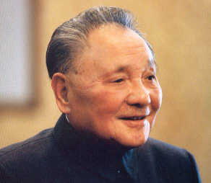
社会主义的本质
社会主义的本质是解放生产力，发展生产力，消灭剥削，消除两极分化，最后达到共同富裕。
-----------邓小平

Slide 81
社会主义经济体制的特征
我国当前的经济体制是社会主义市场经济体制
主要特征:
1、所有制结构中公有制包括国有经济、集体经济和混合所有制中的国有成分集体成分，国有经济占主导地位
2、分配方式是在市场条件下以按劳分配为主体、按劳分配与按生产要素分配相结合
3、资源配置方式是市场发挥基础性作用结合国家宏观调控

Slide 82
宏观调控的主要目标
1.促进经济增长
2.增加社会就业
3.稳定物价
4.保持国际收支平衡
宏观调控主要使用经济手段和法律手段

Slide 83
社会保障的作用
1、社会稳定器
2、社会成员的减灾器
3、社会成员的凝聚胶
4、共同富裕的最底线

Slide 84
建立健全社会保障
社会保障
是国家和社会通过立法对国民收入进行分配和再分配,保障社会成员的基本生活的制度
在市场经济条件下,社会保障体系的主要内容包括:
1.社会保险
2.社会救济
3.社会福利
此外还有其他一些补充形式,如物价补贴等

Slide 85
思考题
1．一切劳动产品都具有价值吗？疫情影响下市场低迷应该如何实现商品和劳务的价值？
2. 市场经济的一般特征有哪些?
3．货币的本质和职能是什么？如何认识通货膨胀？
4．价值规律的内容、表现形式和作用如何？

